Slide 1
올리브영 추천 알고리즘
석호준 이준건 양홍주 전영주 김완영
김완영

Slide 2
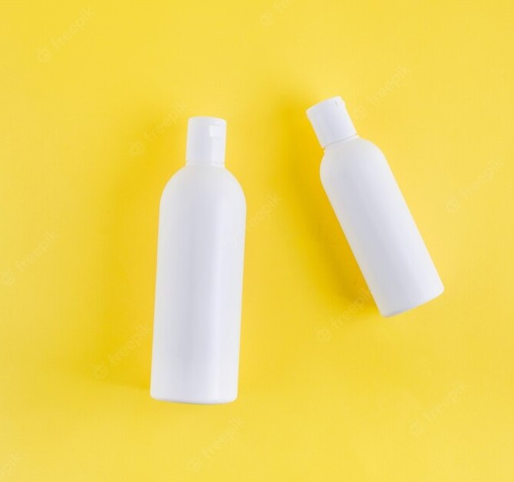
목차
index
1
목적
주제선정이유
기획
2
구현과정
동적 스크래핑
알고리즘
3
결과
기대효과

Slide 3
1
목적
__purpose

Slide 4
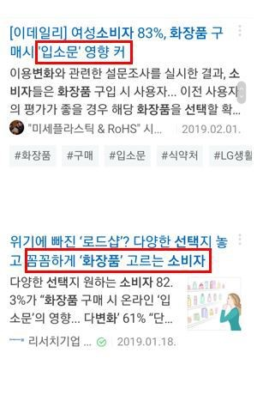
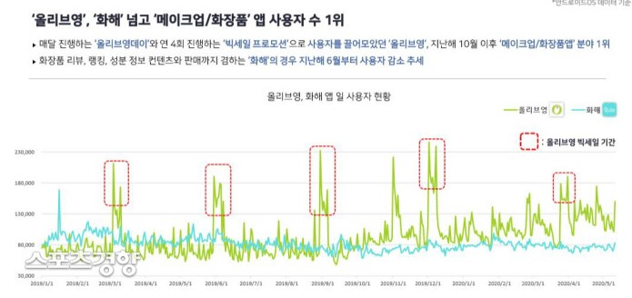


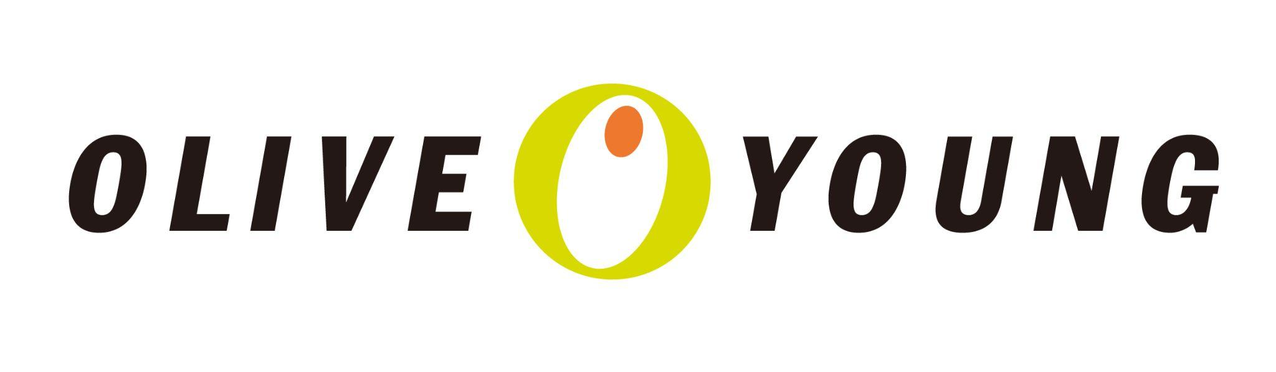
1-1
주제선정이유
Olive young
10명 중 이 ○○이라고 응답!
데이터 분석으로 도출된 결과를 서술하세요
Notes:
현재는 앱서비스 발전으로 인해 많은 서비스가 생겨나면서 화장품을 고르는데 문제가 없었지만 과대광고와 편협적인 리뷰의존도 , 그리고 입소문으로 인해 적절한 화장품을 못고르는 이슈를 발견하였고 저희조는 현재 국내 최대의 뷰티업체인 ‘올리브영’에 데이터를 기준으로 꾸려봤습니당

Slide 5
“사용자가 평소에 즐겨쓰는 제품의 특성을 고려하여
제품 실패없이 구매가능”

Slide 6
1-2
프로젝트 기획
Olive young
프로젝트 기획
데이터
수집 및 분석
추천알고리즘
설계
결과도출

Slide 7
2
구현과정
__process

Slide 8




2-1
동적 스크래핑
Olive young
최근 웹페이지 부분이 Js로 변경이 되며, 일반적인 크롤링이 불가능 하였습니다.
‘올리브영’ 또한 마찬가지로 리뷰섹션의 접근이 불가능한 상황이 었기에
동적스크래핑 사용을 위해 Selenium 라이브러리를 채택
action
ChromeDriver
Notes:
액션은 클릭이다.

Slide 9
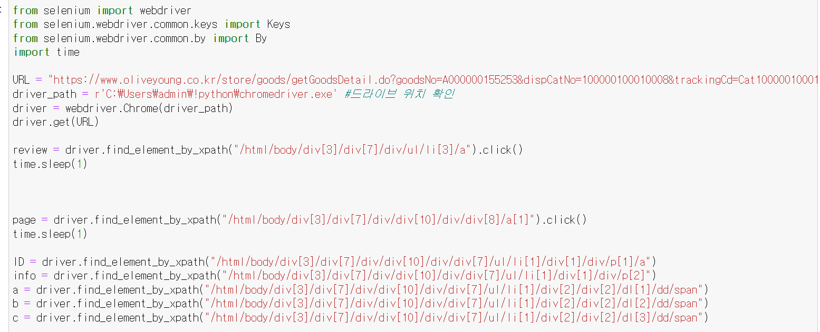
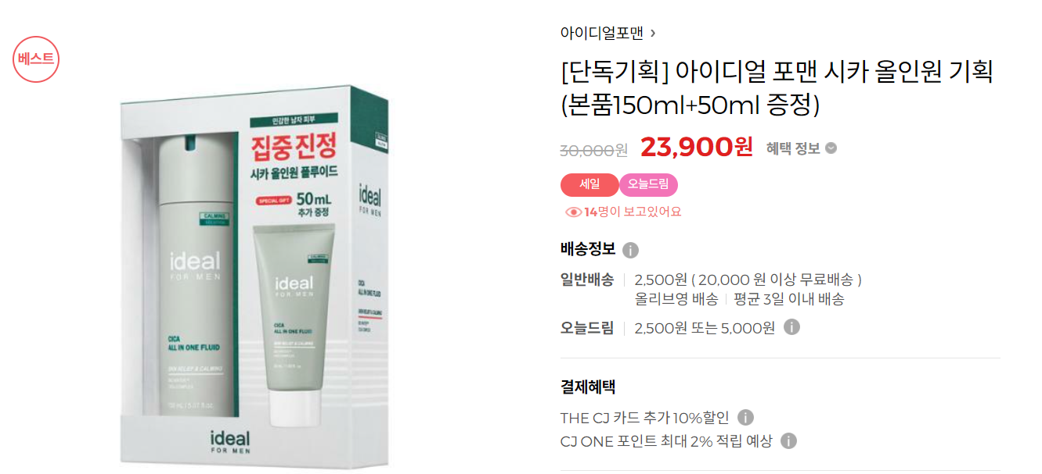
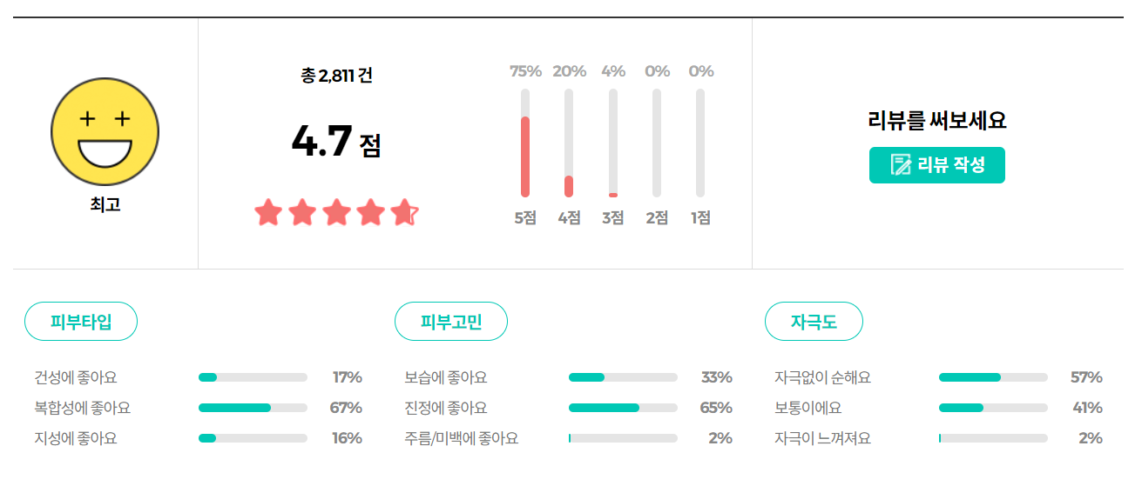
2-1
동적 스크래핑
Olive young
크롤링 데이터
Notes:
알고리즘에서 중점적으로 사용할데이터는 피타 피고 자극도다

Slide 10
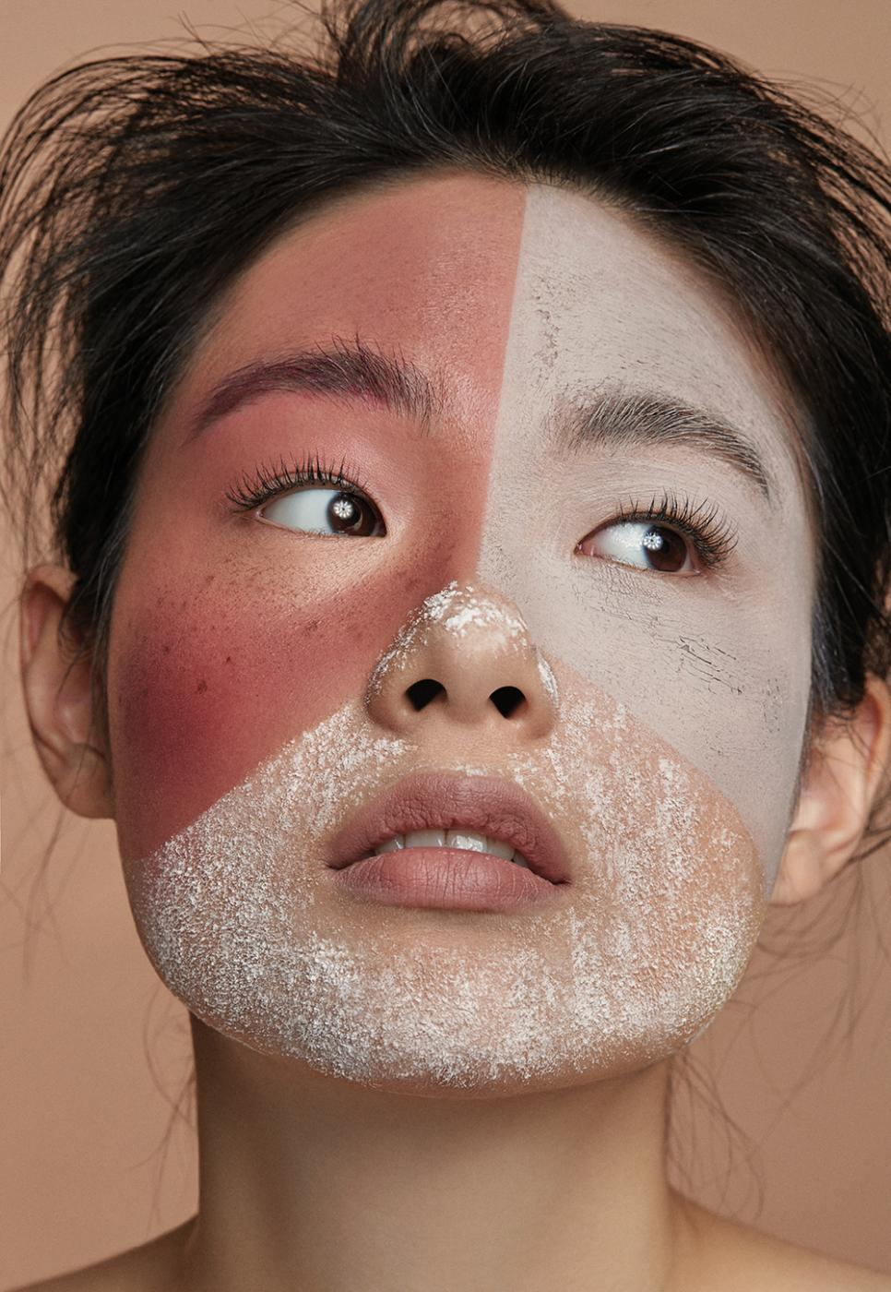
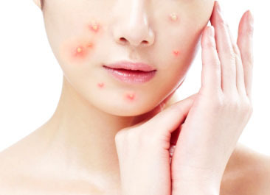
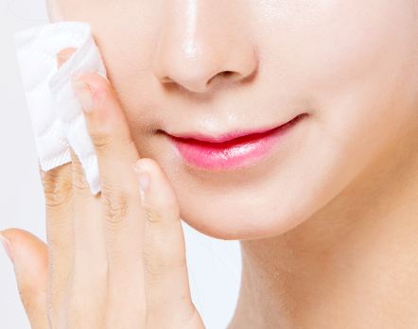
2-1
리뷰요소 1
Olive young
피부타입
피부고민
자극도
- 건성에 좋아요
- 복합성에 좋아요
- 지성에 좋아요
- 보습에 좋아요
- 진정에 좋아요
- 주름/미백에 좋아요
- 자극없이 순해요
- 보통이에요
- 자극이 느껴져요

Slide 11

3-2
리뷰요소 2
Olive young
가격
리뷰개수
총평

Slide 12
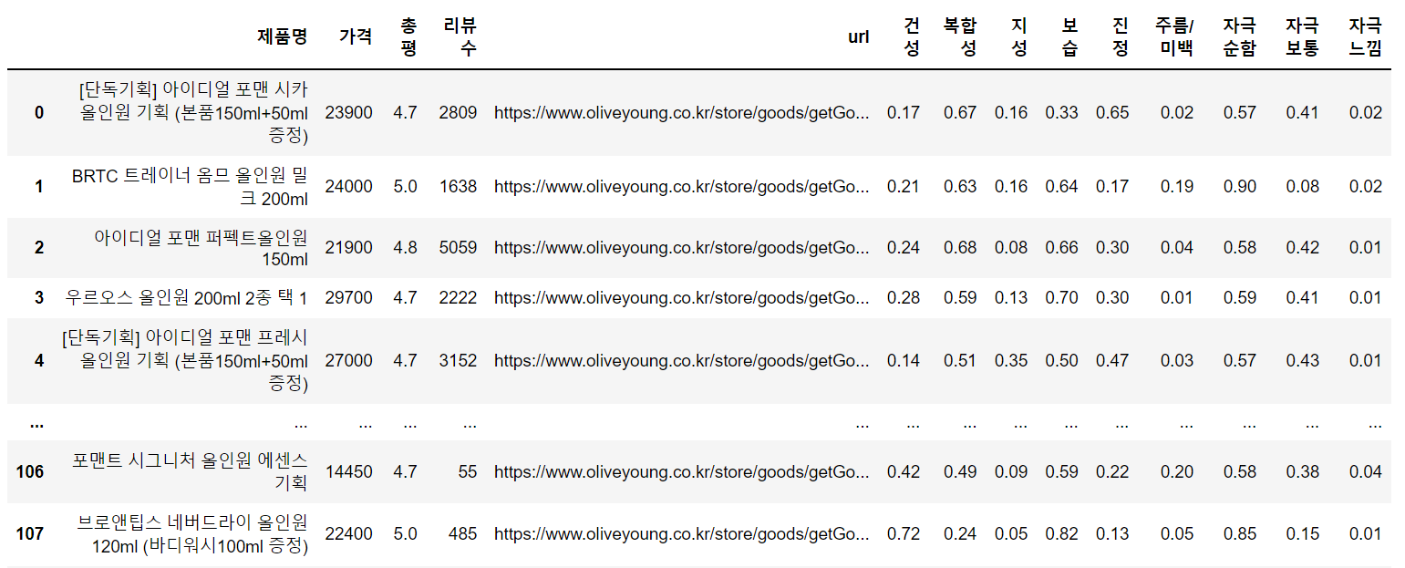
2-1
동적 스크래핑
Olive young
크롤링 데이터
Notes:
x-path 건성 복하성 비성 보습 퍼센테이지를 수치값으로 변환하였다.

Slide 13
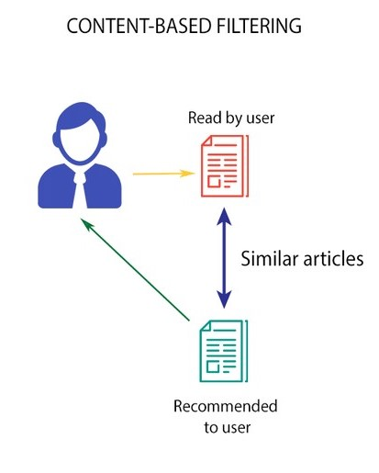
2-1
콘텐츠 기반 알고리즘
Olive young
다른 유저의 데이터가 필요하지않다.
노량진 선택
본인이 평소에 즐겨쓰던 제품과
유사한 제품 추천
Notes:
사용자가 콘텐츠 기반 알고리즘 선택한이유는 추천하려는 제품을 실패없는 구매를 유도 하기위해 본인이 쓰고 있는 제품을 쓰게하였다.

Slide 14
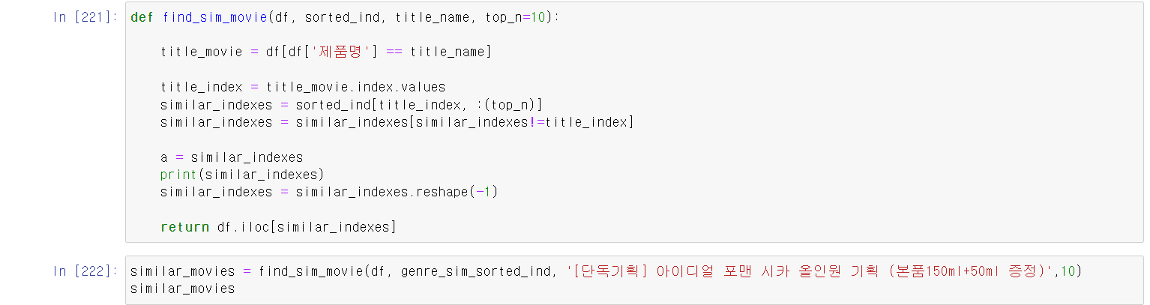
2-2
알고리즘 구현
Olive young
[알고리즘 step1]
본인이 즐겨쓰는 제품과 코사인유사도 값이 높은 제품 10개 필터링
예 : [단독기획] 아이디얼 포맨 시카 올인원 기획 (본품150ml+50ml 증정)
Notes:
제품의 추천을 구체화하기위해서 알고리즘을 2단계로 구현을 하였습니다. 첫번째 단계에서는 코사인유사도 값이 높은 제품 10개를 필터링 하였습니다.

Slide 15
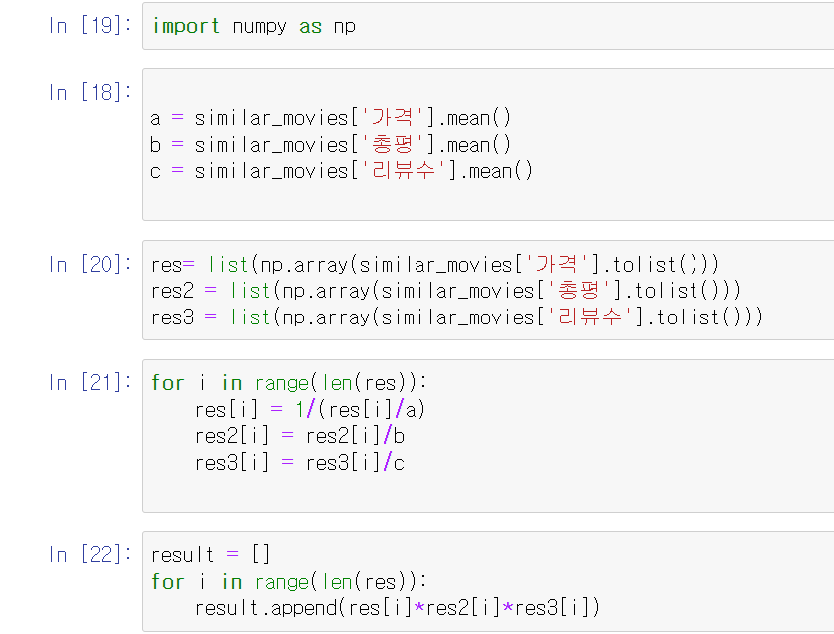
2-2
알고리즘 구현
Olive young
[알고리즘 step2]
가격, 총평점, 리뷰수를 고려하여 score 계산
Notes:
코사인 유사도로 필터링된 데이터를 가격, 총평점, 리뷰수를 고려하여 score을 표준화,min-max,이상치도 잡아보았지만 결과적으로
평균을 사용하여 계산한 알고리즘이 효과적이었다.
따라서 가격, 총평, 리뷰수를 전체 평균으로 나누어 주었고 가격같은경우에는 가격이 낮을 수록 score값이 높아야하므로 역수를 취해주었다.

Slide 16
3
결과
__result

Slide 17
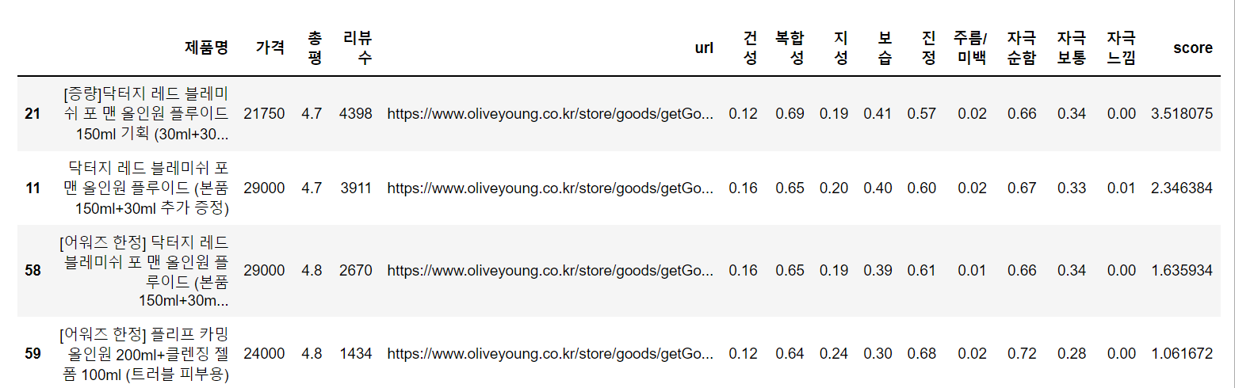
3-1
최종결과
Olive young
score 내림차순하여 최종 추천 제품 출력
Notes:
4개 만가져온거다.. 쫍아서.. 최종적으로 10개의 score값을 제품을 출력할수있었고

Slide 18
3-2
기대효과
Olive young
피부특성별로 상품을 수치적 비교가 가능하다.
51%
소제목을 입력하세요
소제목을 입력하세요
소제목을 입력하세요

Slide 19
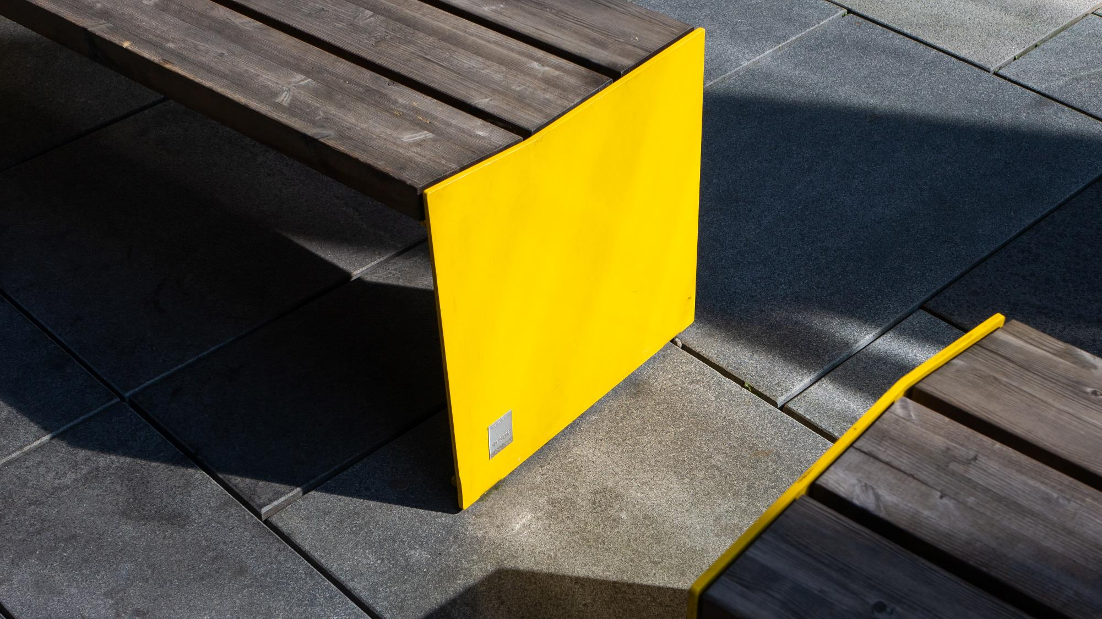
[ ]
thank you.

